Slide 1
1변수 방정식 Hw3
Numerical Methods
신소재공학과
20100178
오 원 석

Slide 2
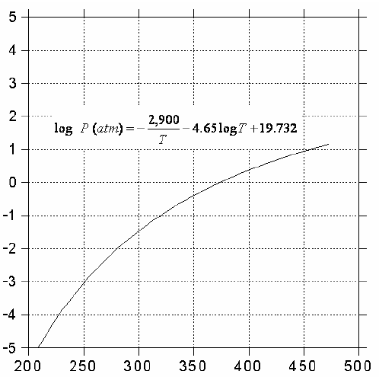
Problem
● 물의 수증기압이 0.5atm이 되는 온도를 구하라.
● Bisection method
● Newton’s method
● error(tolerance)=10^(-4)
● preset bound=1000 (iterations<1000)
● 소수점 아래 10자리까지 출력

Slide 3
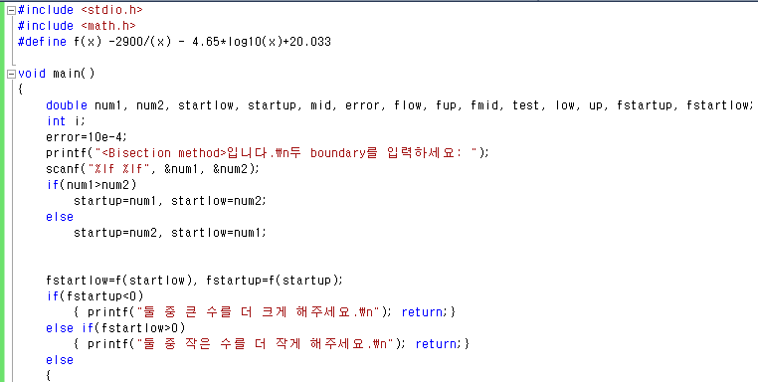
1. Bisection method

Slide 4
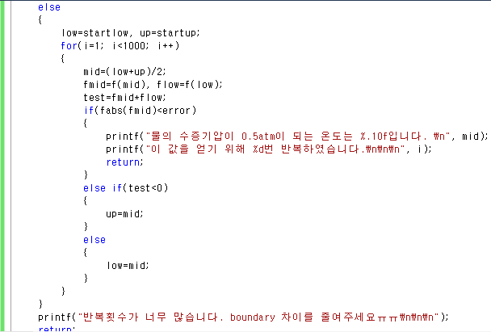
1. Bisection method

Slide 5
1. Bisection method

Slide 6
1. Bisection method

Slide 7
1. Bisection method

Slide 8
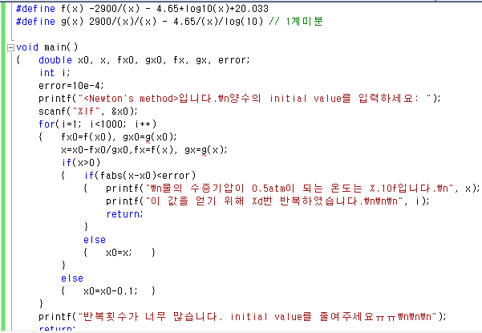
2. Newton’s method

Slide 9
2. Newton’s method

Slide 10
2. Newton’s method

Slide 11
Results and Discussion
iteration은 Bisection method가 Newton's Method보다 대체적으로 많이 걸려서, 효율성 측면에서 떨어진다.
Newton's method의 경우, 적당한 initial value를 넣어주어도, 그래프의 모양에 따라 무한 loop에 빠질 수 있는 위험이 있다.
Bisection method의 경우 두 boundary 사이에 해가 하나 있다면, boundary 사이 크기에 상관없이 항상 해를 구할 수 있다.
하지만, 해가 두 개 이상인 경우, 해의 정확한 개수와 대략적인 위치를 알지 않는 이상 해를 구하기가 매우 힘들다.

Slide 12
Results and Discussion
구한 solution의 값을 보았을 때, Newton's method의 경우가 더 정밀한 유효숫자를 나타냈다.
해에서 어느 정도 멀어진 initial value에서는 항상 354.687201449로 동일, 그렇지 않아도 354.68720까지는 동일하였다.
하지만 Bisection method의 경우, 소수점 둘째 자리 혹은 심지어 첫째 자리부터 달라지는 경향을 보였다.
두 방법에서 같은 tolerance인 10^(-4)을 이용하였는데도, 이렇게 차이가 나는 이유는 Newton's method의 경우, 직접 해가 되는 x value들의 tolerance의 제약을 두었지만, Bisection method의 경우, mid 값의 함수 값인 f(mid)에 tolerance 제약을 두었기 때문에, 실제 해의 유효숫자의 정밀성에 있어서 더 떨어지는 것이다.

Slide 13
Thank You!

